Slide 1
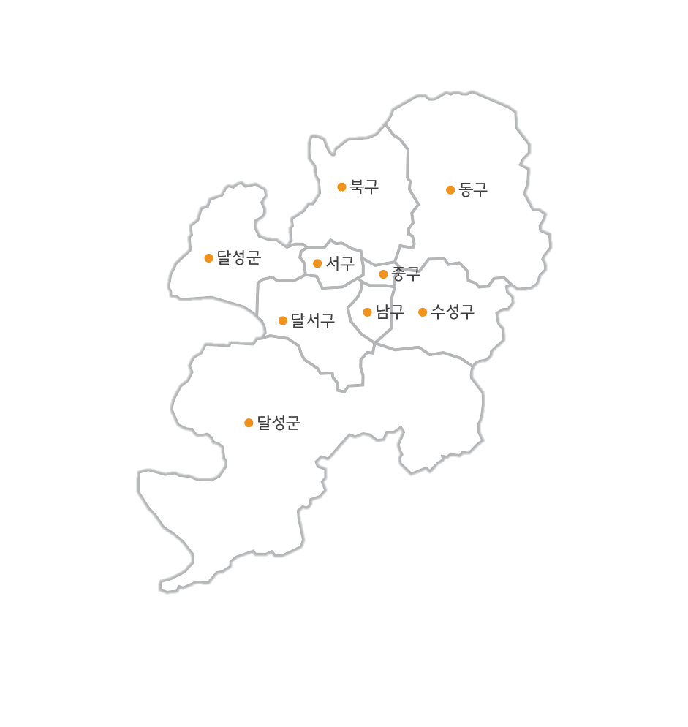




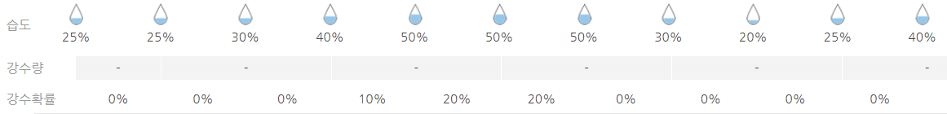
No. 2.0
메인 화면
Description(화면설명)
홈
관리
통계
1
2
해당 관리인 구역 지도 표시
-> 관리 중인 기기표시
-> 기기 마크 click시, 모니터링
페이지(PPT 2page)로 이동
내 기기 정보 확인
내 기기정보 확인
5
1
3
초미세먼지
★ ★의 대기 질 정보
2019. 00. 00 / 00시
2
미세먼지
초미세먼지
버튼 click시, 모니터링페이지로 이동
온도
나쁨58㎍/㎥
3
습도
관리지역 초미세먼지, 미세먼지, 온도,
습 평균 정보 표시
미세먼지
나쁨58㎍/㎥
4
색상 별로 미세먼지 정보를 지도 상에 표시
온도
습도
45℃
65%
5
선택 사항에 따른 지도 상의 농도 별 색상 변경
4
6
표를 통해 선택사항에 따른 기간의 측정 정보 표시
6
선택사항
* 참고
0 ~ 3시
 | 초미세먼지 | 미세먼지
좋음 | 0 ~ 15 | 0 ~ 30
보통 | 16 ~ 35 | 31 ~ 80
나쁨 | 36 ~ 75 | 81 ~ 100
매우 나쁨 | 76 ~ | 151 ~
3 ~ 6시
6 ~ 9시
. . .

Slide 2




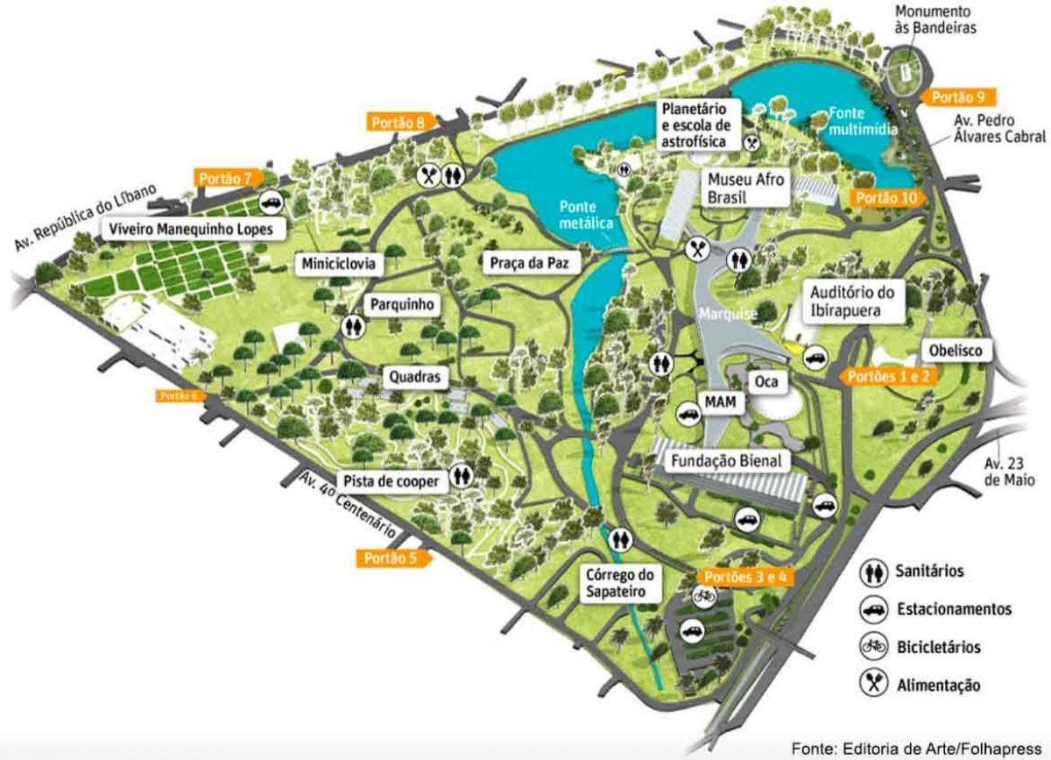



No. 2.0
모니터링 화면
Description(화면설명)
홈
관리
통계
1
관리 중인 기기 오류에 대한 알림
1
2
OO연못
2
지도 표시
-> 관리 중인 기기표시
-> : 정상작동 / : 기기오류
-> 기기 마크 click시, 통계페이지
(PPT 3page)로 이동
XXX공원
기기 번호 / 기기 정보
5
4
OO연못
3
4
클릭 시, 에서 기기 데이터 표시
3
기기이상(ON/OFF)
오류발생
4
선택한 장소의 기기 데이터 표시
데이터 전달 오류
오류발생
5
기기 추가 버튼 click시, 기기 등록
페이지로 이동
수치오류
오류발생
6
이상 기기 수/총 기기 수
6
1/41

Slide 3

No. 2.0
통계 화면
Description(화면설명)
홈
관리
통계
1
지도 표시
-> 관리 중인 기기표시
2
선택 기기에 대해 번에서의
기기정보 표시
3
1
3
3
4
XXX공원
그래프
표
선택사항
월별
3
연도별
초미세먼지, 미세먼지 온도, 습도의
월별, 연도별의 평균 값을 그래프를
통해 보여줌
y축 : 농도
2
4
그래프와 표형식으로 나타내여
확인가능.
선택사항
초미세먼지
월별
미세먼지
연도별
온도
습도
x축 : 월별 / 연도별

Slide 4

No. 2.0
통계 화면
Description(화면설명)
홈
관리
통계
1
지도 표시
-> 관리 중인 기기표시
2
선택 기기에 대해 번에서의
기기정보 표시
3
1
3
3
4
XXX공원
그래프
표
선택사항
월별
3
연도별
초미세먼지, 미세먼지 온도, 습도의
월별, 연도별의 평균 값을 그래프를
통해 보여줌
y축 : 농도
2
4
그래프와 표형식으로 나타내여
확인가능.
선택사항
39
초미세먼지
월별
미세먼지
37
온도
연도별
습도
x축 : 월별 / 연도별

Slide 5

No. 2.0
API 제공 화면
Description(화면설명)
1
1
서비스 소개
API 서비스에 대한 기본적인 양식,
필요한 데이터를 표시함
데이터 등록일자 | 데이터 수정일자 | 데이터 갱신 주기 | API 유형
2019.03.01 | 2019.03.02 | 수시 | REST
활용신청 건수 | 구분 | 이용허락범위 | 데이터 요소
102건 | 30분 단위 | 저작권자표시(BY) | 온/습도, 미세먼지, VOCs, CO2
2
오류신고는 서비스 오류가 있을 시
이용자가 신고. 상세정보는 제공하는
서비스에 대한 정보 창 출력
3
제공하는 서비스에 대한 데이터의
칼럼 정보 값을 알려줌
2
API키 발급
오류신고
상세정보
3
칼럼 정보
구분 | 설명 | 표시형식 | 타입
max_temp | 최고기온 | ℃ | …….
…… | …… | …… | ……

